Slide 1
第十六章
邁向 C++ 之路
認識 C++
學習 C++ 的輸入與輸出
學習函數的多載
學習物件導向程式設計的基本概念

Slide 2

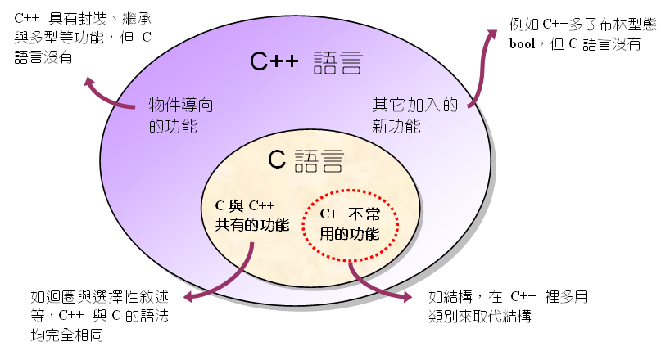
認識C++
16.1 認識C++
C++ 可看成是具備了物件導向的功能的 C 語言

Slide 3
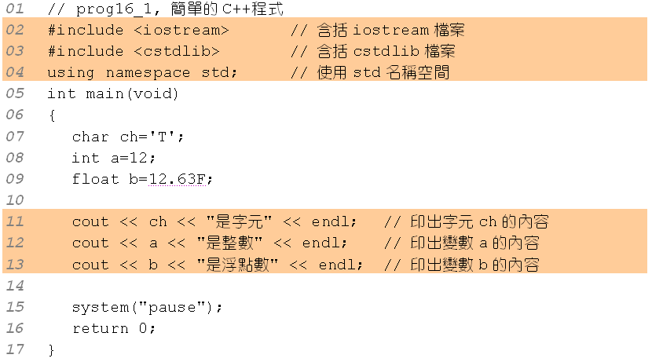
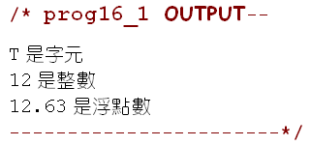
第一個C++ 程式碼
16.2 簡單的例子
下面的程式是用C++ 的語法寫出來的範例：

Slide 4
關於ANSI/ISO C++的標準
16.2 簡單的例子
新版的ANSI/ISO C++ 於1997年頒佈
  捨棄標頭檔的副檔名.h。
  include <iostream> -> 沒有副檔名.h
  把原先從C語言移植到C++ 的函數庫，在其標頭檔名稱之前加上小寫的字母c。
  math.h -> cmath
  將所有的函數、類別與物件名稱放在特定的名稱空間std內，所以必須利用using namespace來設定名稱空間為std。
  using namespace std

Slide 5
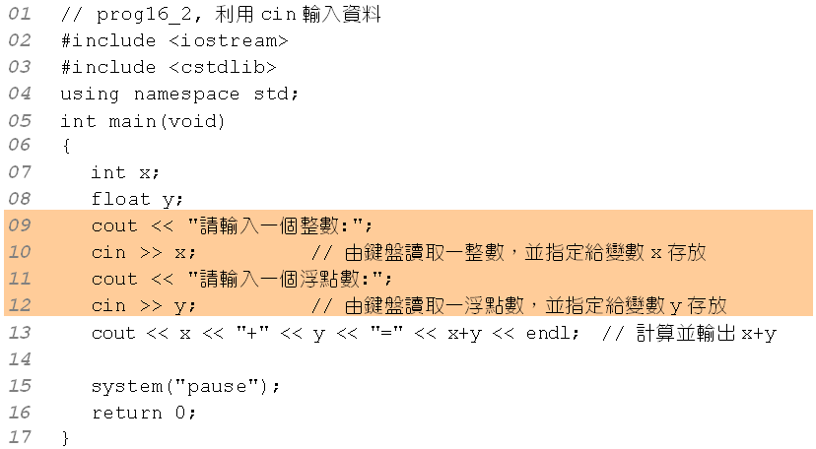
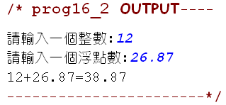
由鍵盤輸入資料
16.2 簡單的例子
下面的程式是由鍵盤輸入兩個數字：

Slide 6
布林型態
16.2 簡單的例子
C++ 有 bool 型態，C 則沒有
布林（boolean）型態的值只有 true 和 false 兩種
bool status=true; // 宣告布林變數status，並設值為true
bool flag=false; // 宣告布林變數flag，並設值為false
bool test=1; // 宣告布林變數test，並設定為true

Slide 7
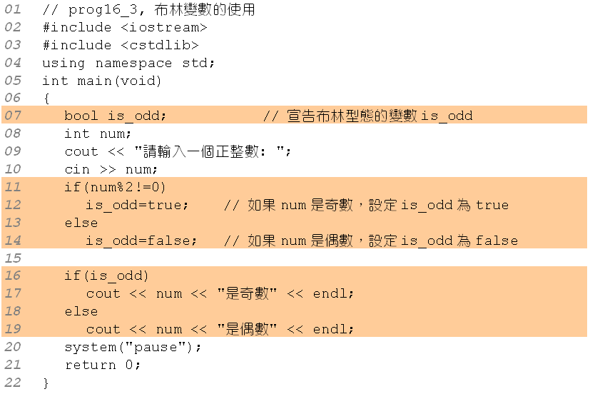
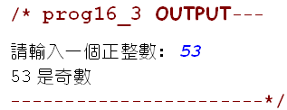
布林變數的使用範例
16.2 簡單的例子

Slide 8
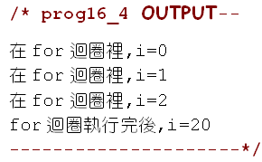
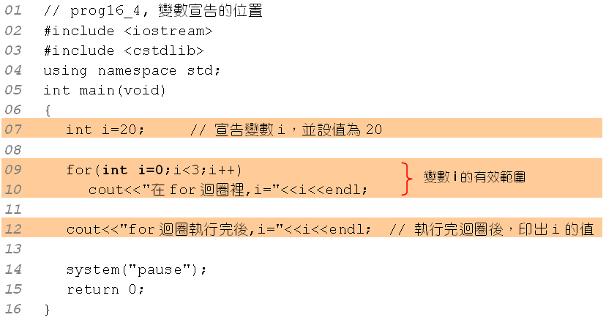
變數的位置
16.2 簡單的例子
C++ 可以在迴圈裡宣告變數

Slide 9
函數的多載
16.3 函數的多載
多載（overloading）
  編譯器便會根據引數的個數與型態，自動執行相對應的函數
int main(void)
{ ...
function(a);
function(a,b);
}
function(n)
{
.....
}
function(n1,n2)
{
.....
}

Slide 10
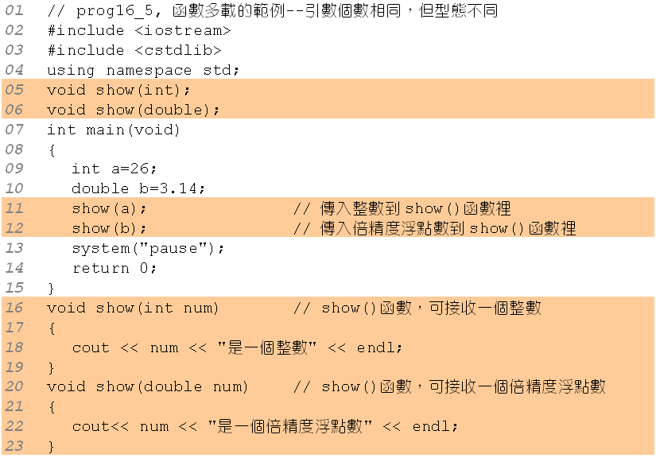
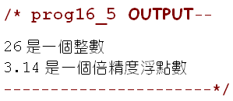
函數多載的範例
16.3 函數的多載

Slide 11
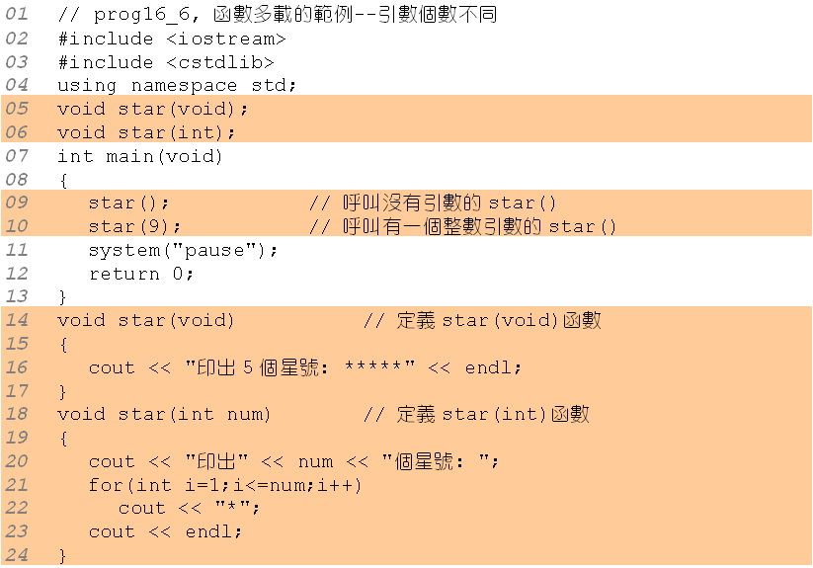
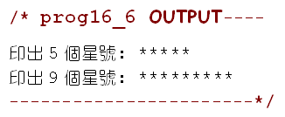
star() 函數多載的範例
16.3 函數的多載

Slide 12
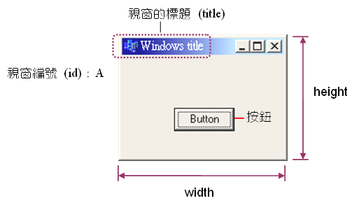
認識類別
16.4 認識類別
struct Win
{
char id;
int width;
int height;
};
下圖是一個典型的視窗
  利用結構來定義視窗
  利用類別來定義視窗
class CWin
{
public:
char id;
int width;
int height;
int area()
{
return width*height;
}
};

Slide 13
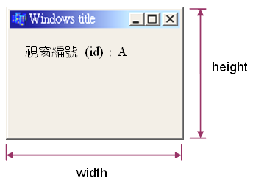
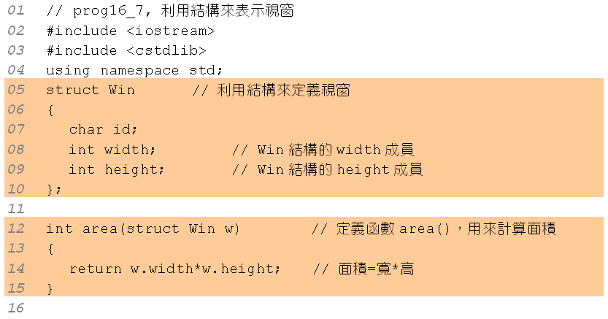
以結構定義視窗 (1/2)
16.4 認識類別
下面是以結構元表示視窗的範例：

Slide 14
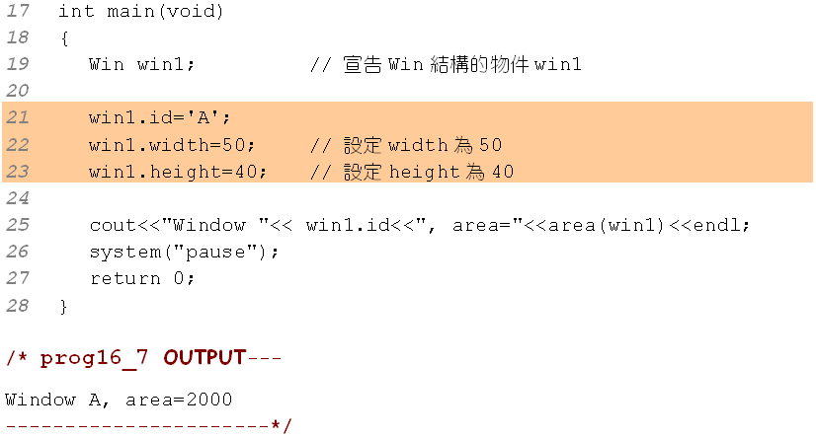
以結構定義視窗 (1/2)
16.4 認識類別

Slide 15
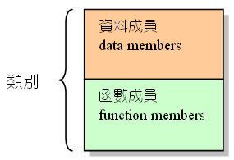
類別的基本概念
16.4 認識類別
一個類別包含有「資料成員」與「函數成員」
  資料成員（data member）：
    視窗的「寬」與「高」這兩個屬性可選為「視窗」類別的資料成員
  函數成員 （function member）
    計算面積的函數可納入視窗類別裡，變成類別的函數成員

Slide 16
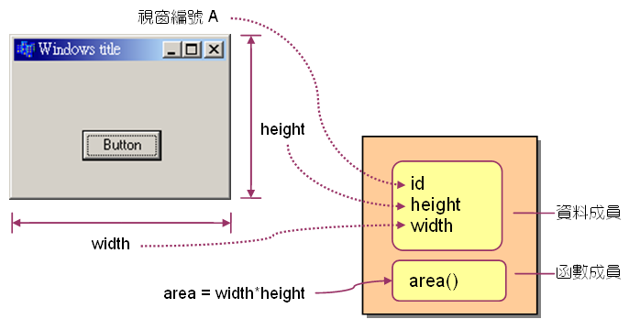
類別的封裝
16.4 認識類別
將資料成員 width 與height，以及函數成員 area() 封裝在一起，就可建立「視窗類別 」

Slide 17
定義類別與宣告類別型態的變數
16.4 認識類別
類別定義的語法
class 類別名稱
{
public:
資料型態 變數名稱;
...
傳回值型態 函數名稱(型態1 引數1, 型態2 引數2,...)
{
程式敘述 ;
return 運算式;
}
...
};
class CWin // 定義視窗類別CWin
{
public: // 宣告公有屬性之成員
char id;
int width;
int height;
int area()
{
return width*height;
}
};
宣告資料成員
定義函數成員
可在類別外部存取類別的成員

Slide 18
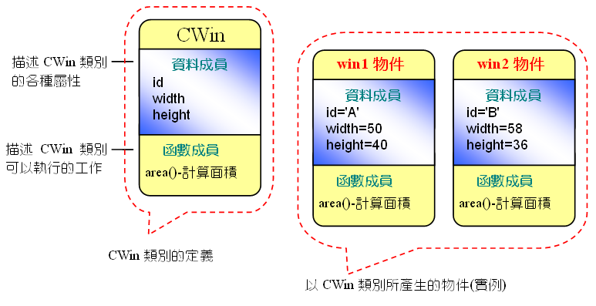
建立視窗物件
16.4 認識類別
CWin win1,win2; // 宣告CWin類別型態的變數win1與win2

Slide 19
存取物件的內容
16.4 認識類別
存取物件裡的某個資料成員： 物件名稱.資料成員
win1.id='A'; // 設定win1物件的id成員為 A
win1.width=50; // 設定win1物件的寬為50
win1.height=40; // 設定win1物件的高為40
呼叫函數成員：物件名稱.函數成員名稱()
win1.area(); // 利用win1物件呼叫函數成員area()

Slide 20
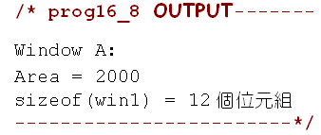
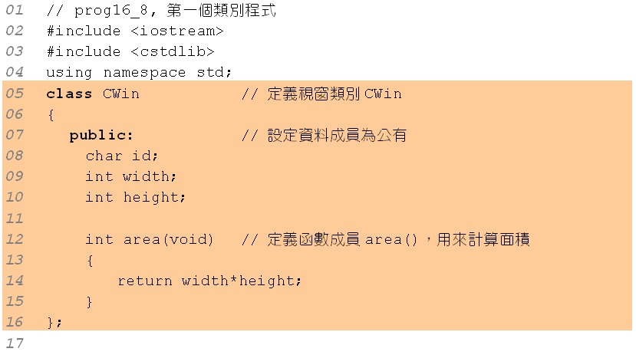
完整類別的程式範例 (1/2)
16.4 認識類別
下面是視窗類別的完整程式：

Slide 21
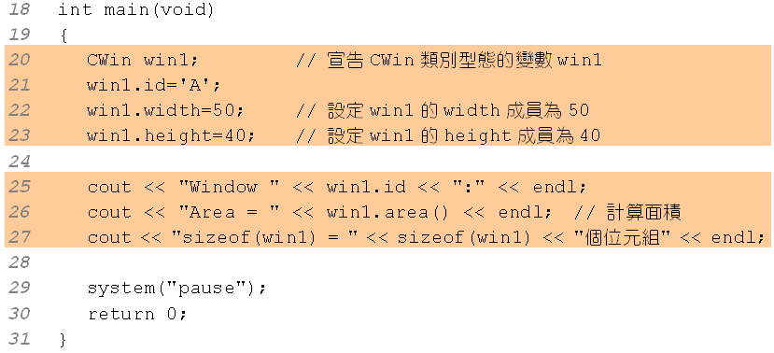
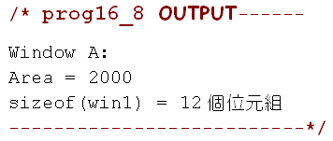
完整類別的程式範例 (2/2)
16.4 認識類別

Slide 22
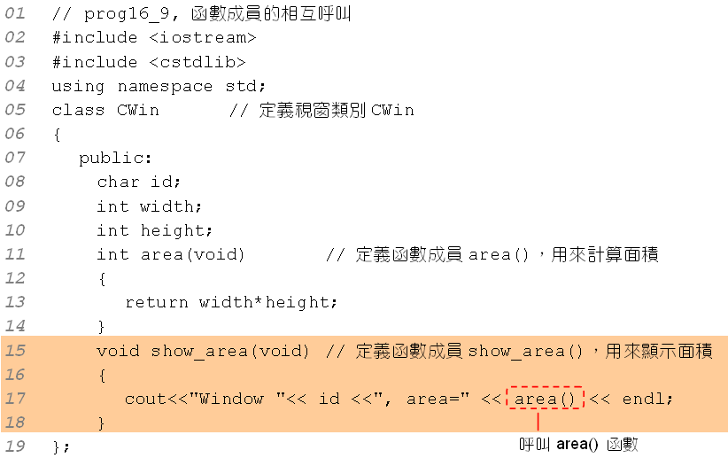
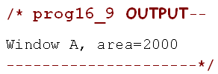
函數成員的相互呼叫 (1/2)
16.4 認識類別
在函數成員裡呼叫另一個函數成員的範例：

Slide 23
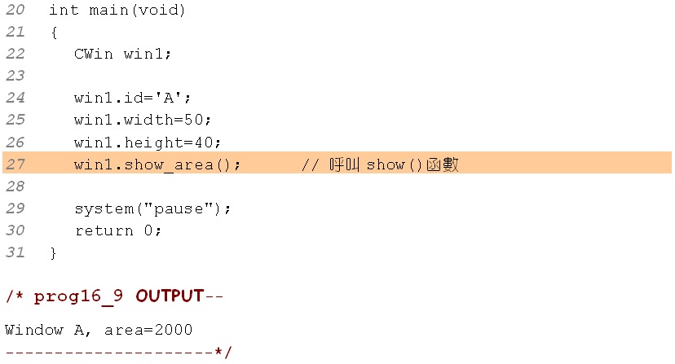
函數成員的相互呼叫 (2/2)
16.4 認識類別

Slide 24
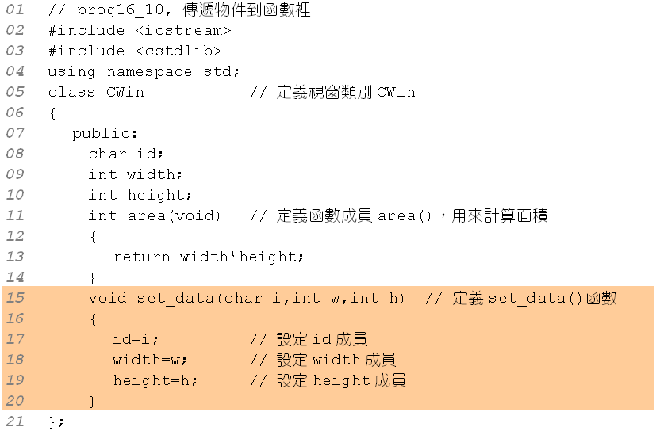
傳遞物件到函數裡 (1/2)
16.4 認識類別

Slide 25
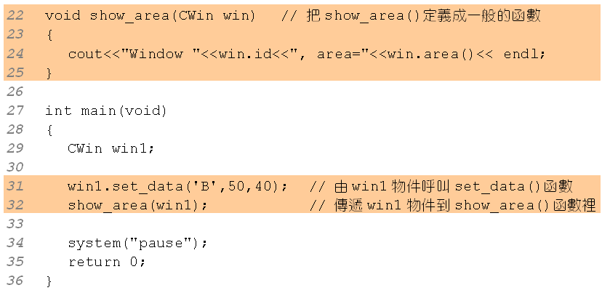

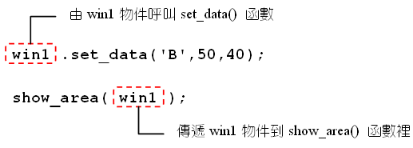
傳遞物件到函數裡 (2/2)
16.4 認識類別

Slide 26
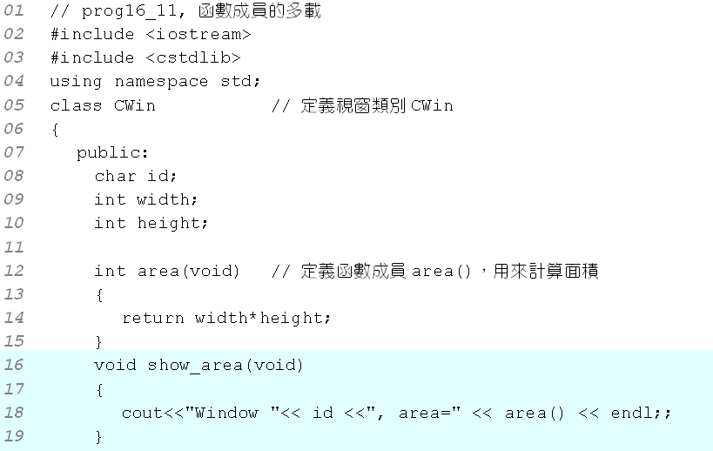
函數成員多載的範例 (1/3)
16.4 認識類別

Slide 27
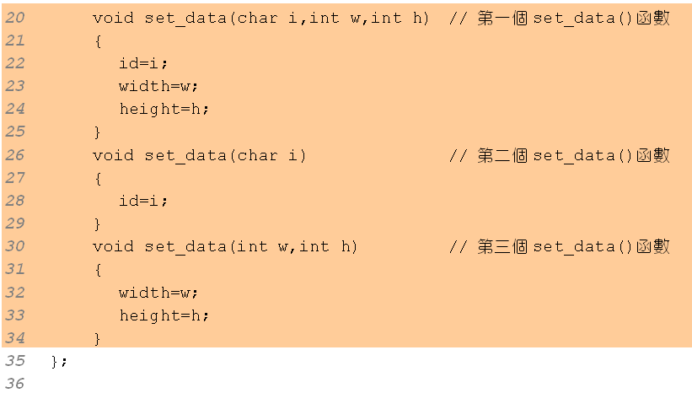
函數成員多載的範例 (2/3)
16.4 認識類別
有三個引數
只有一個引數
有兩個引數
有兩個引數

Slide 28
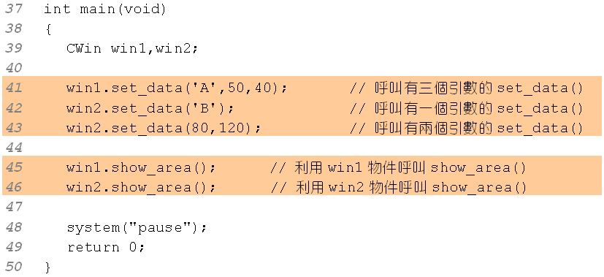
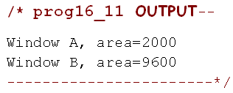
函數成員多載的範例 (3/3)
16.4 認識類別

Slide 29
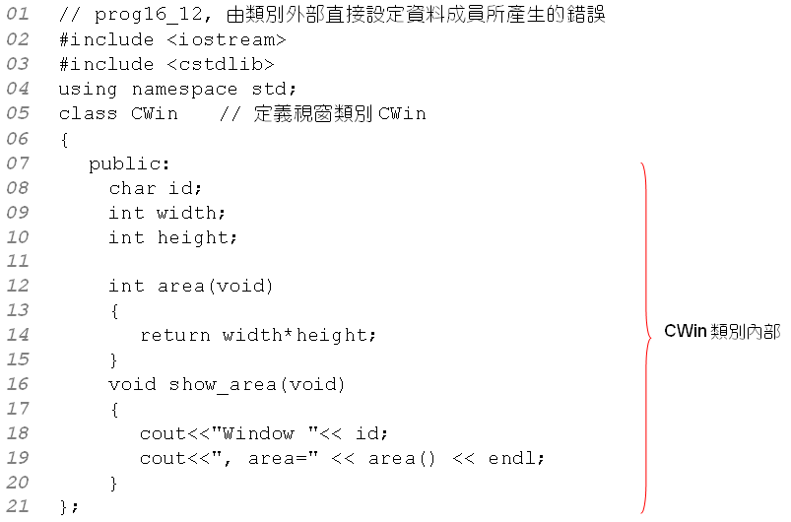
公有成員可能造成的錯誤 (1/2)
16.5 公有成員與私有成員

Slide 30
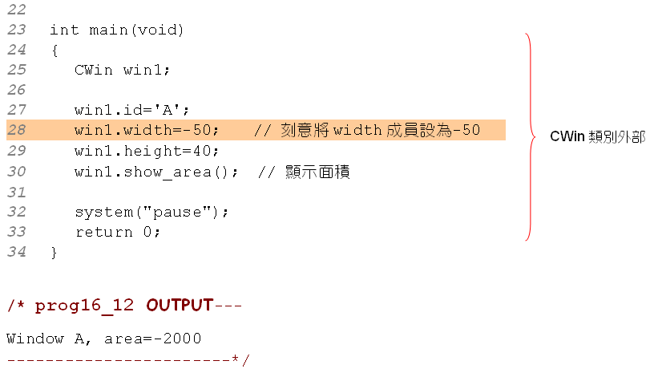
公有成員可能造成的錯誤 (2/2)
16.5 公有成員與私有成員
從類別的外部直接存取類別內部的成員
可能會造成語意錯誤

Slide 31
建立私有成員
16.5 公有成員與私有成員
私有成員只能夠在類別裡呼叫或存取
私有與公有成員的定義
class 類別名稱
{
private:
// 此處定義私有成員
public:
// 此處定義公有成員
}
class CWin // 定義視窗類別CWin
{
private:
char id;
int width;
int height;
public:
int area(void)
{
return width*height;
}
};
私有
此處如果省略private關鍵字，id、width與height成員還是視為私有
公有

Slide 32
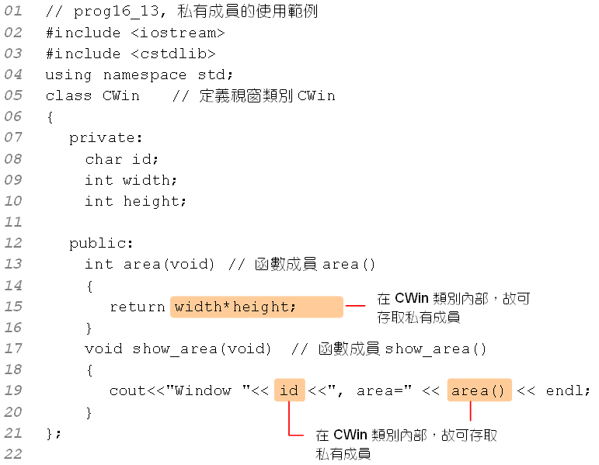
私有成員與資料保護 (1/2)
16.5 公有成員與私有成員

Slide 33
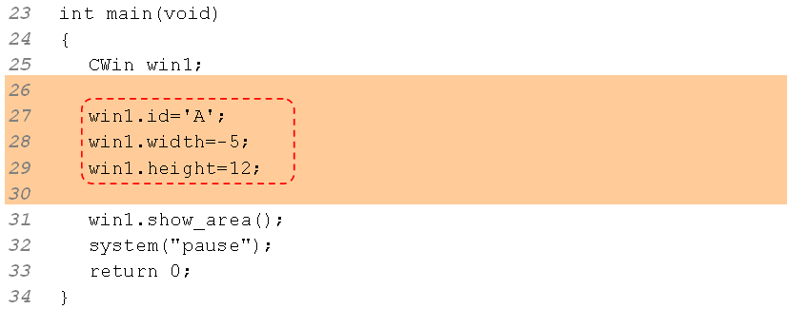
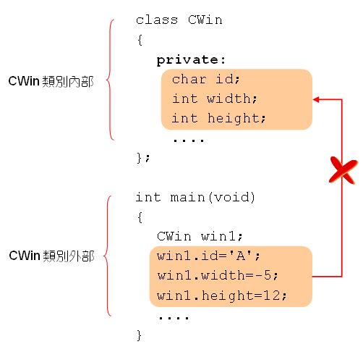
私有成員與資料保護 (2/2)
16.5 公有成員與私有成員
錯誤，在CWin類別外部無法直接更改私有成員

Slide 34
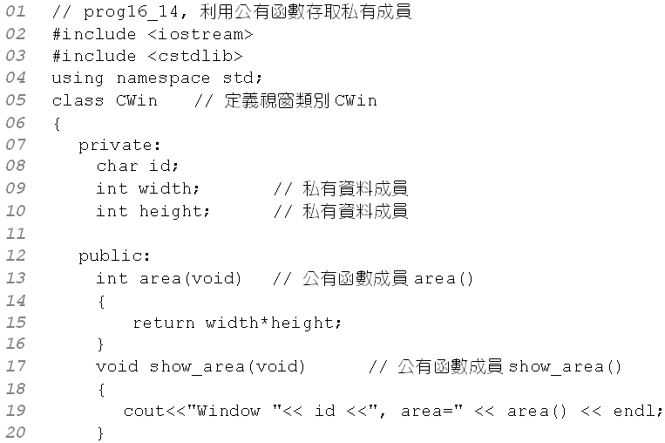
利用公有函數存取私有成員 (1/3)
16.5 公有成員與私有成員

Slide 35
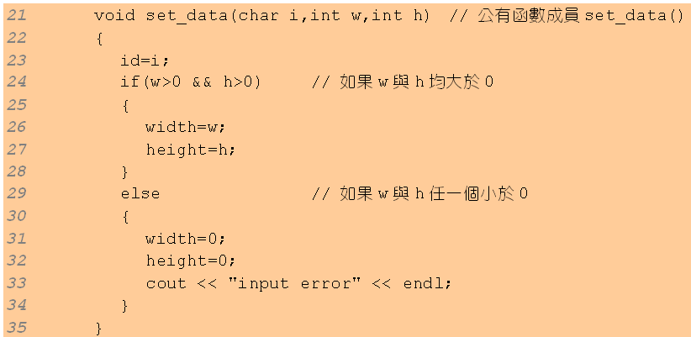
利用公有函數存取私有成員 (2/3)
16.5 公有成員與私有成員
利用公有函數來設定私有的資料成員，即可避開一些錯誤

Slide 36
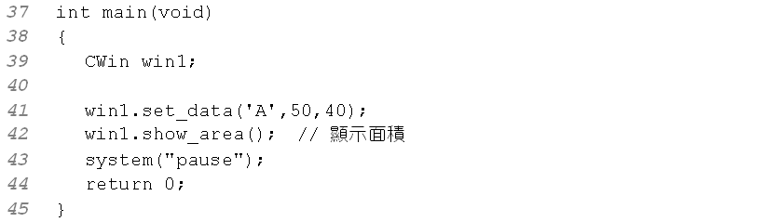
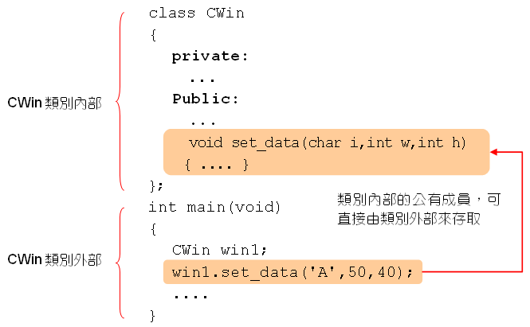
利用公有函數存取私有成員 (3/3)
16.5 公有成員與私有成員

Slide 37
建構元
16.6 建構元
建構元（constructor）可用來建立物件的初值
建構元的名稱必須和類別名稱相同
建構元的定義格式
類別名稱(型態1 引數1, 型態2 引數2,...)
{
程式敘述 ;
....
}
建構元沒有傳回值
CWin(char i,int w,int h) // CWin()建構元，可接收三個引數
{
id=i;
width=w;
height=h;
}

Slide 38
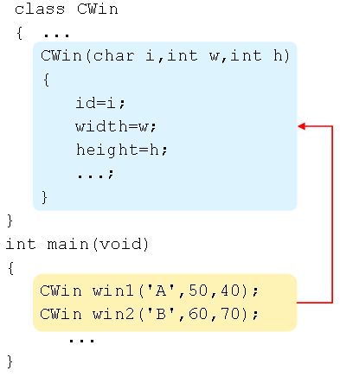
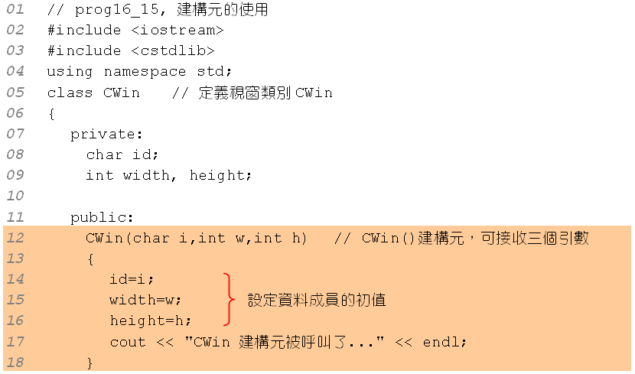
建構元的使用範例 (1/2)
16.6 建構元

Slide 39
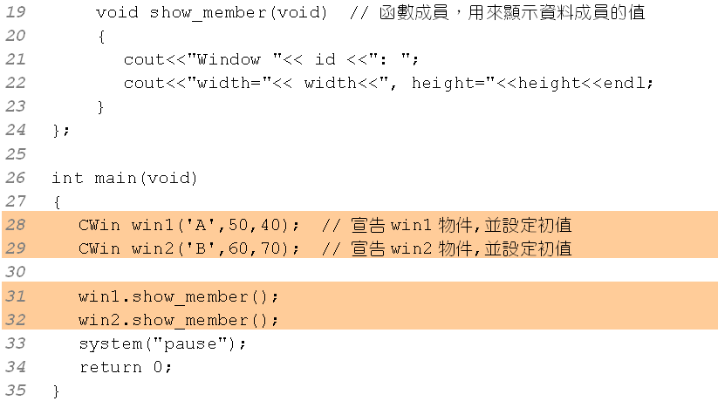
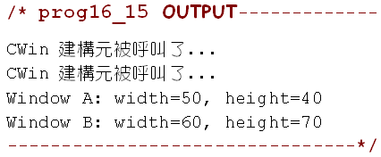
建構元的使用範例 (2/2)
16.6 建構元

Slide 40
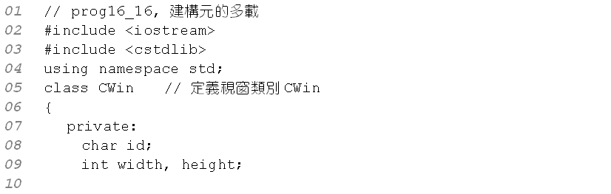
建構元的多載 (1/3)
16.6 建構元
建構元與函數成員一樣，都可以進行多載
下面是建構元多載的範例：
有三個引數的建構元
CWin(char i,int w,int h)
{
id=i;
width=w;
height=h;
....
}
CWin(void)
{
id='Z';
width=10;
height=10;
....
}
沒有引數的建構元

Slide 41
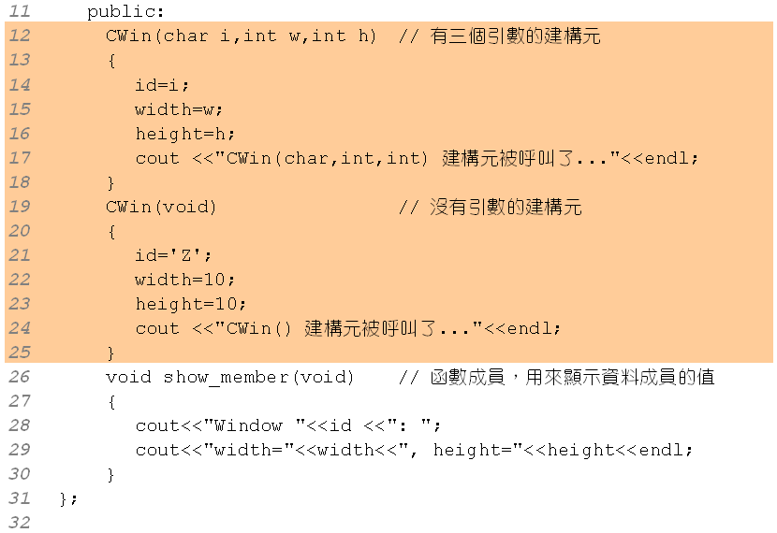
建構元的多載 (2/3)
16.6 建構元

Slide 42
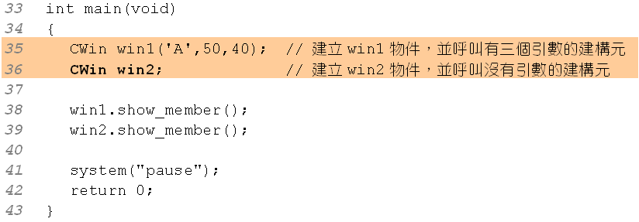

建構元的多載 (3/3)
16.6 建構元

